Slide 1
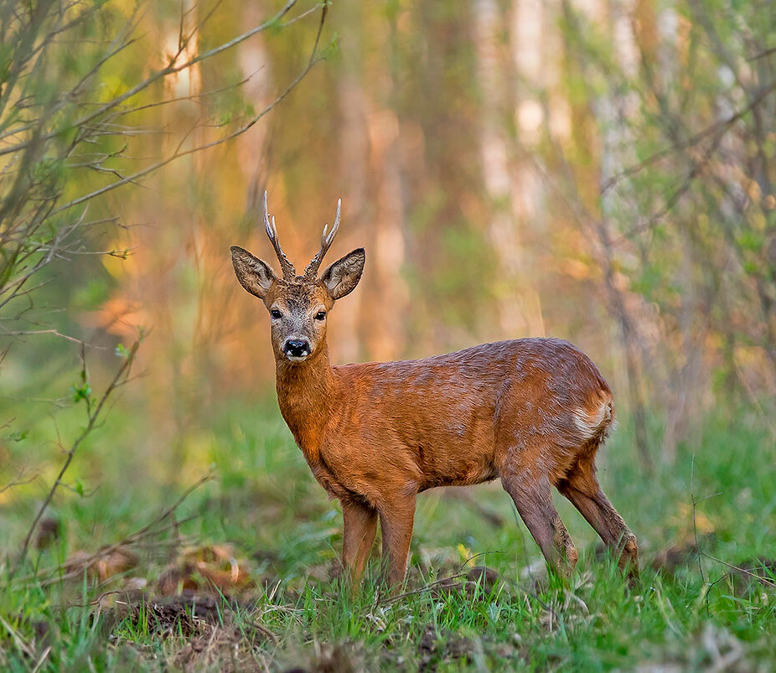
Животные, обитающие в естественной среде
Выполнила:
Назаренко
Виктория
ученица 1 класса А
Руководитель: учитель нач.классов
Истратий В.А.

Slide 2
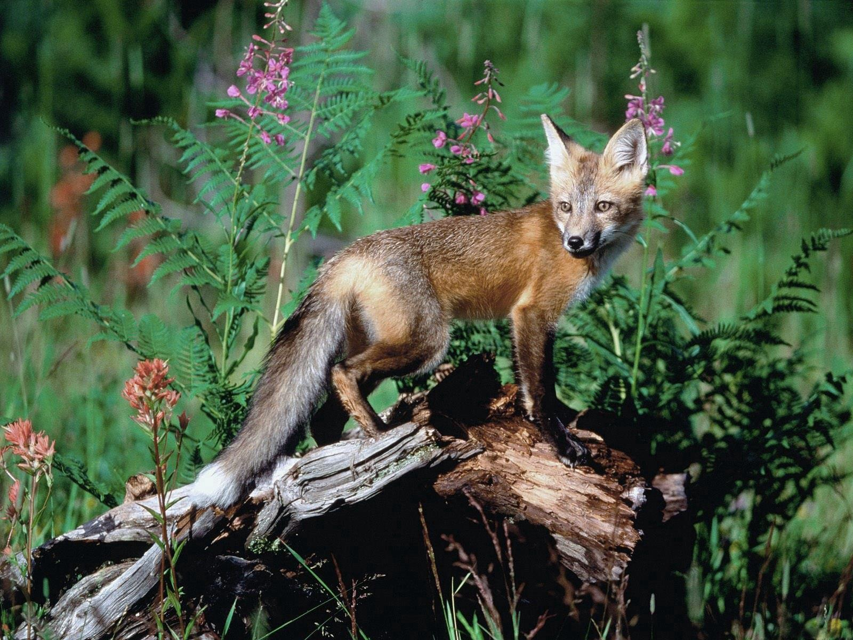
Цель исследования: Проверить данные животных в естественной среде обитания и узнать о животных, проживающих на территории нашего региона, в частности в лесах близ с. Курумоч Волжского района Самарской области.

Slide 3
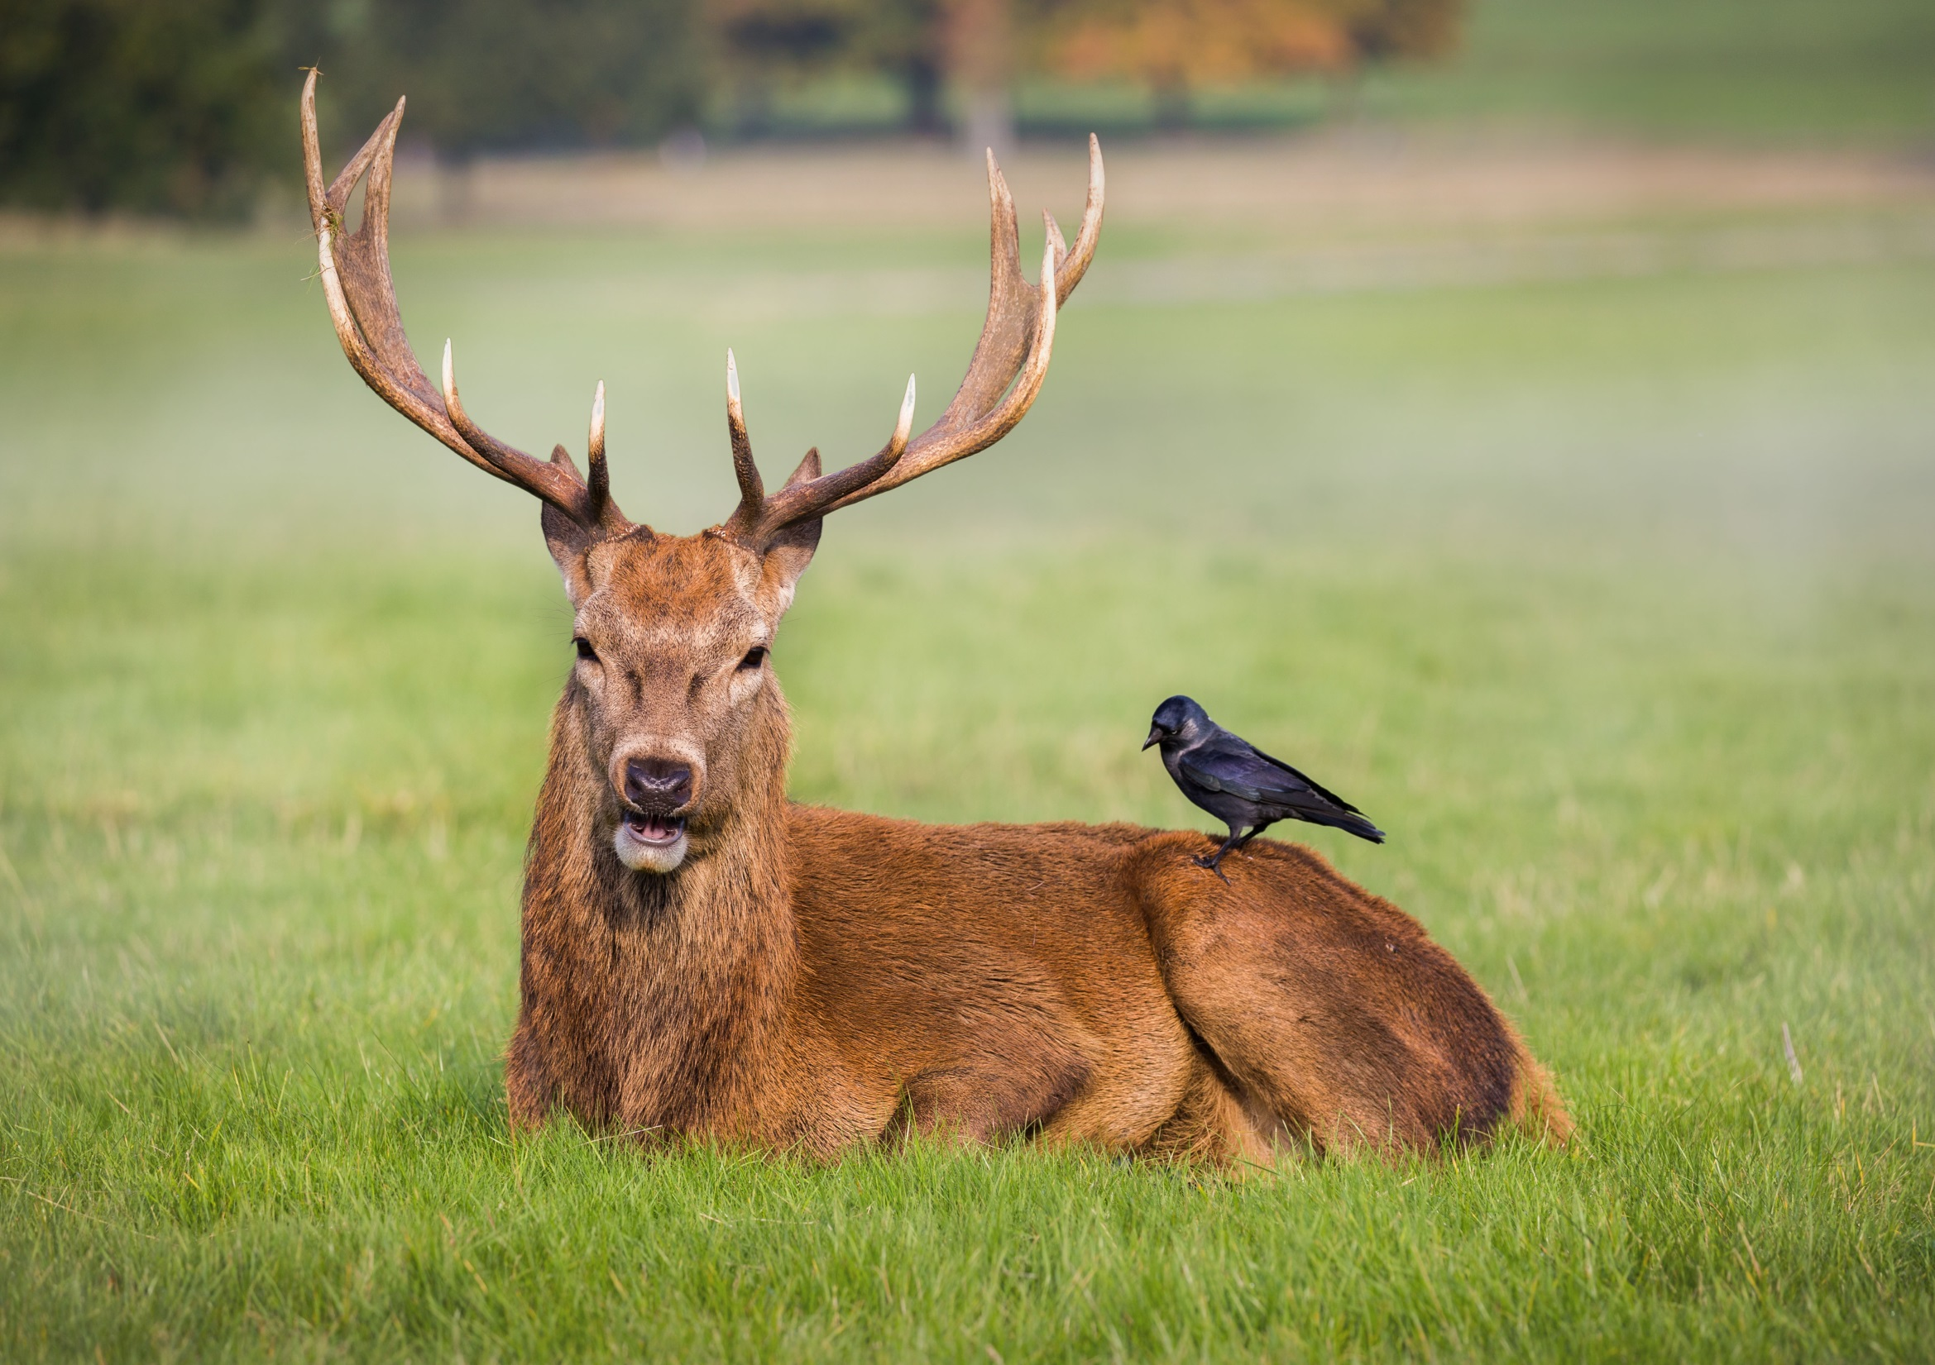
Гипотеза:
Предполагаю, что в наших лесах обитают косули, кабаны и зайцы.
Задачи:
Изучить имеющуюся литературу по данной теме.
Выяснить, какие животные обитают в районе проживания, на основе собранных мной лично материалов.
Расширить свои познания.

Slide 4
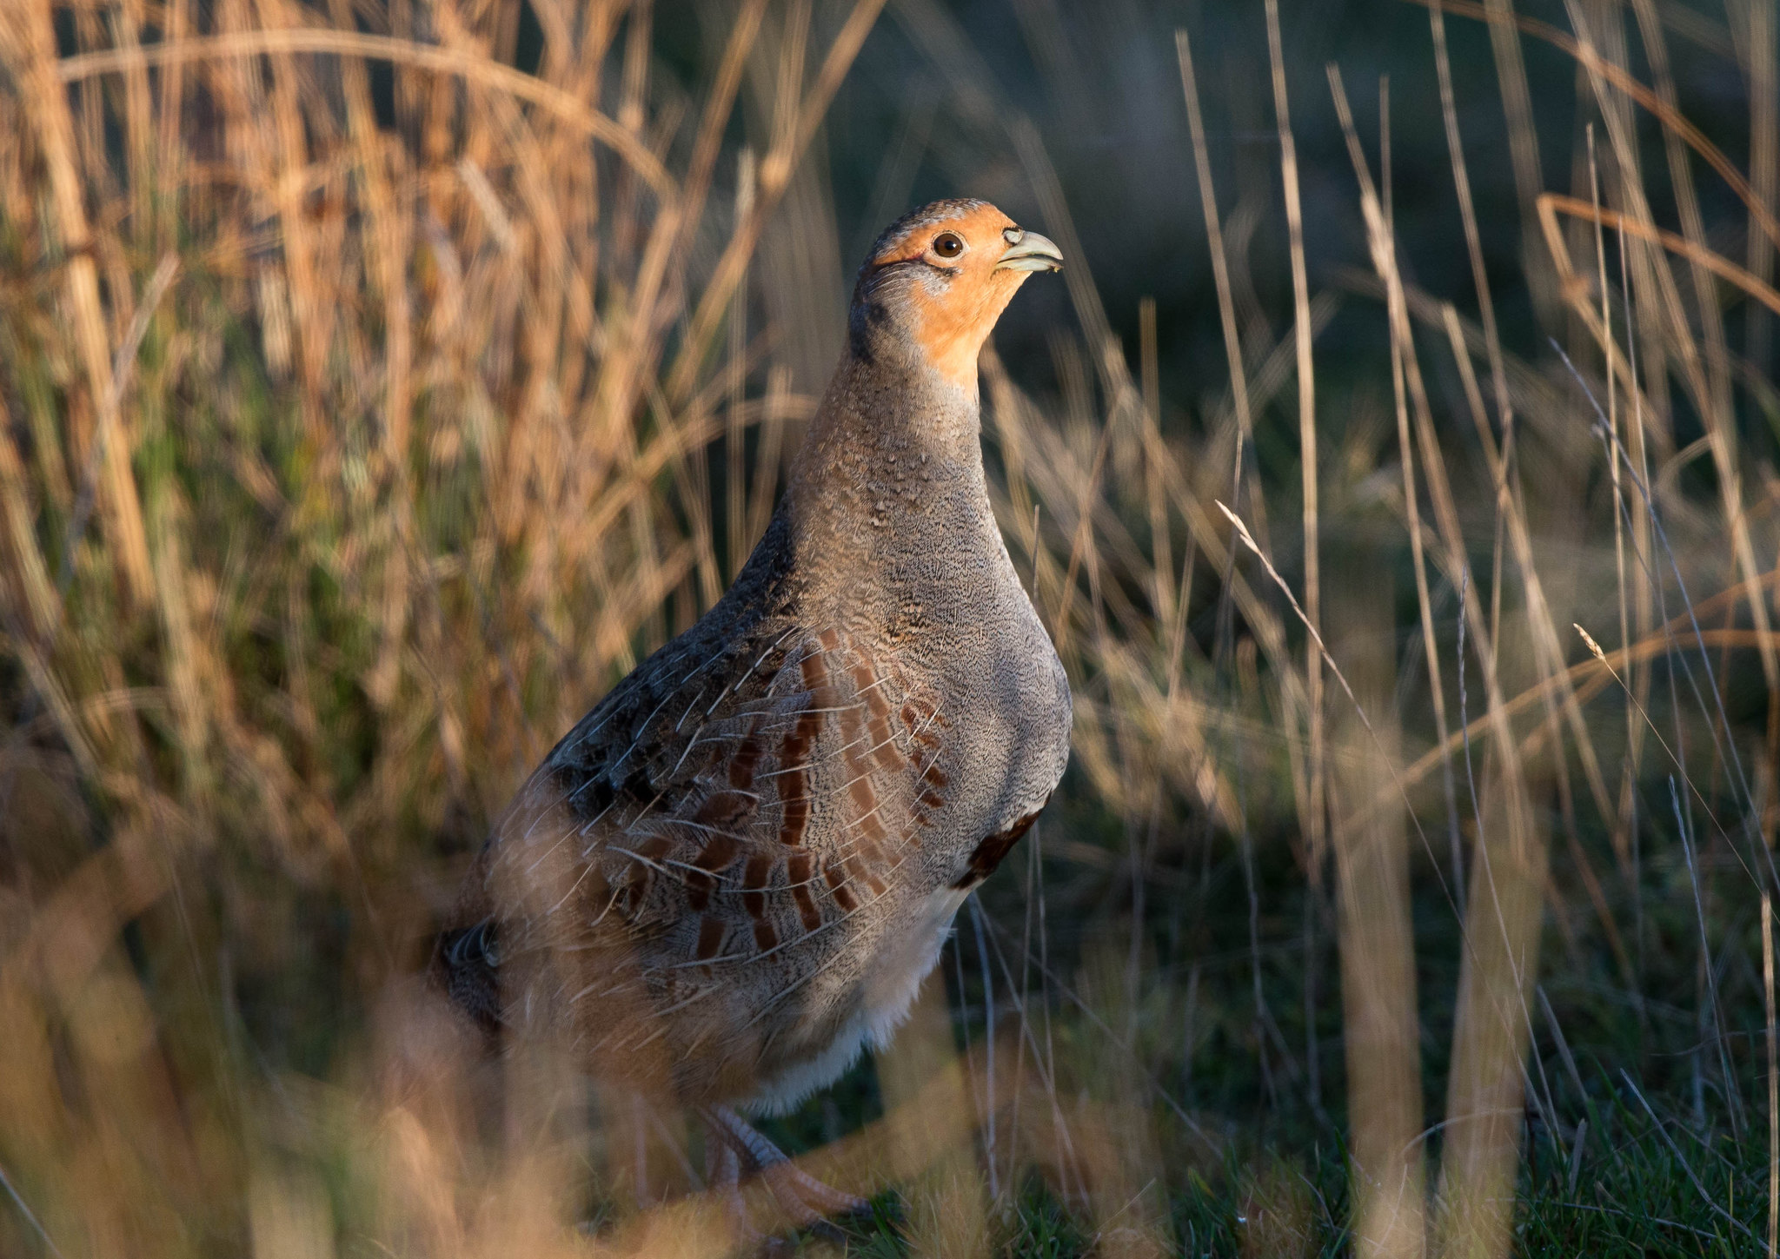
Животный мир Самарской области.
В лесах и в лесостепях обитает множество лосей, косуль, кабанов, барсуков, горностаев. Широко представлены такие птицы, как тетерев, рябчики, кедровки, сойка.
Рассматривая животных в естественной среде, я выбрала - косулю, кабана и зайца.

Slide 5
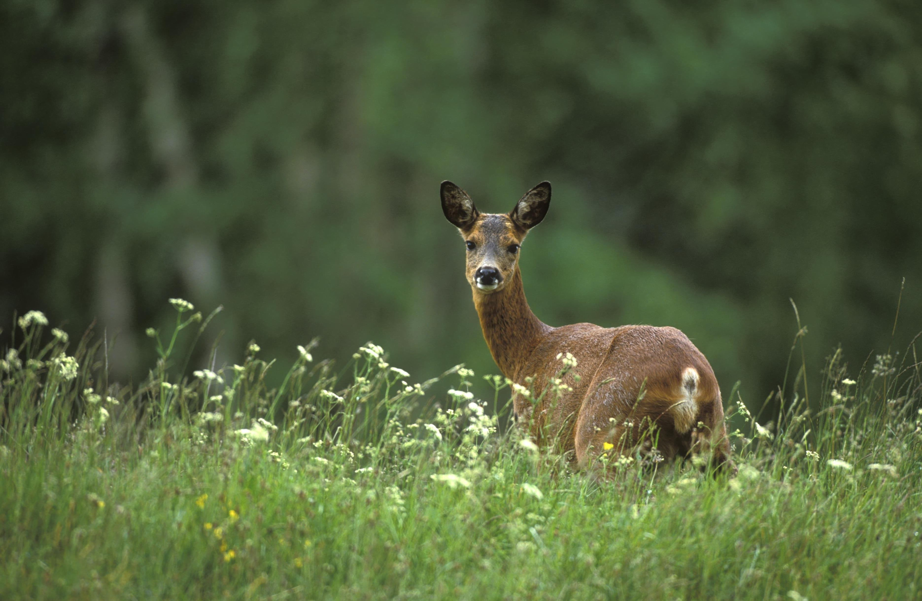
Косуля
Летняя окраска туловища обычно рыжая или красновато-рыжая, верхняя часть головы серая или серовато-бурая.
Важной особенностью питания косули является то, что она никогда не объедает все растения вокруг себя, но, скусывая один или несколько побегов, идет дальше. Зимой в поисках корма косули раскапывают снег передними ногами.
Обычно самки косуль приносят по одному-два детеныша. Отел у косули происходит с конца апреля до середины июня.

Slide 6
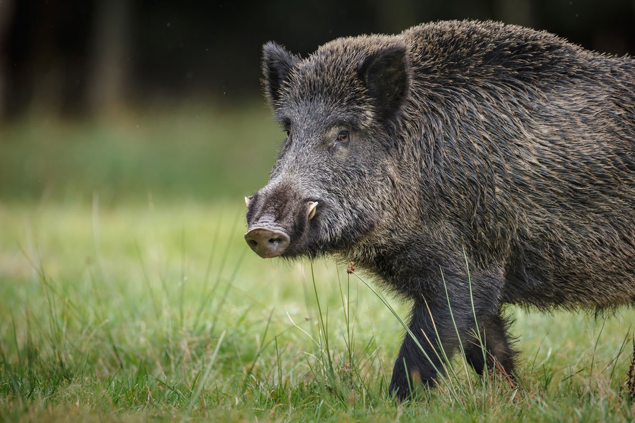
Кабан
Сильный и грозный кабан - родоначальник домашних свиней.
Отлично плавает. Кабан может быстро бегать. Копыта у него устроены так, что, не проваливаясь, он спокойно переходит болотистые места..
Ближе к зиме у кабана появляется тёплый и густой подшёрсток. Но когда выпадает много снега, ему приходится трудно. Кабан ест почти всё, что можно найти в лесу: жёлуди, орехи, семена, корешки и клубни растений, ягоды, грибы, плоды диких яблонь и груш.

Slide 7
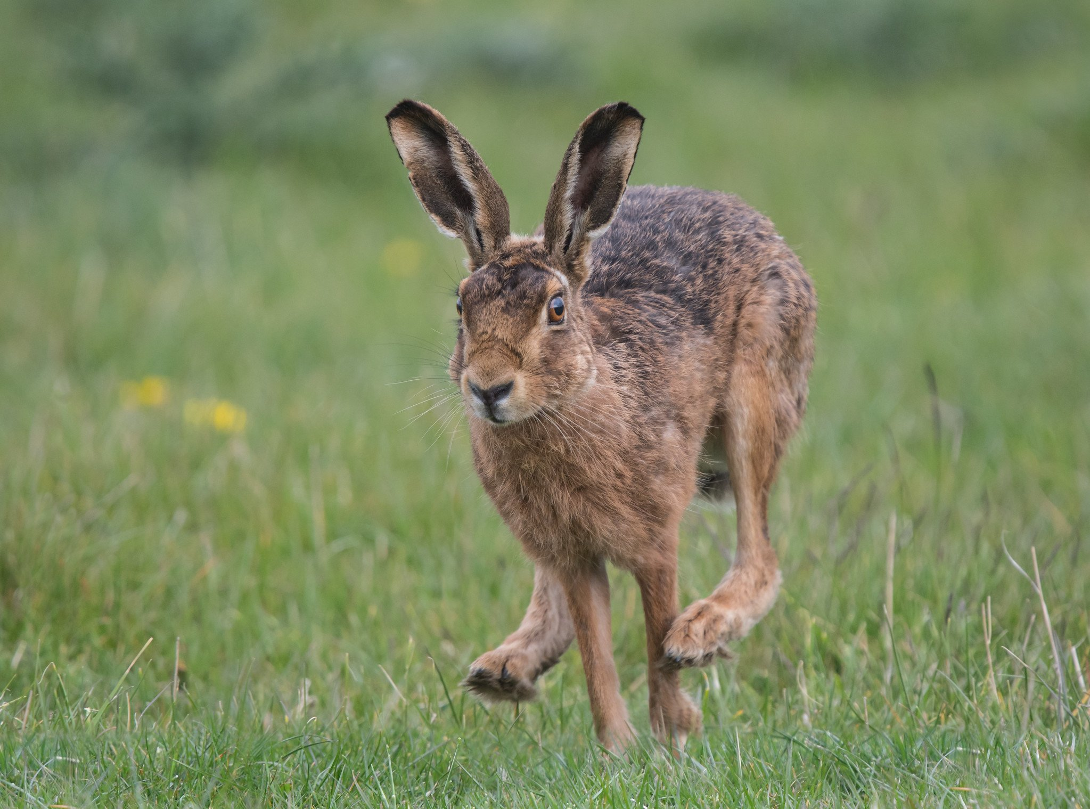
Заяц
В зимнее время они могут лежать в неглубокой ямке под слоем свежего выпавшего снега. Считается, что зрение у зайцев не острое, а вот слух и обоняние у них прекрасные. Отличаются зайцы большой осторожностью и пользуются выжидательной тактикой, находясь в укрытии до последнего момента.
В основу рациона питания животных входит растительная пища в виде коры, молодых побегов, травы, ягод, овощей и фруктов. С наступлением холодов, зайцам приходится переходить на подножный корм, поэтому они начинают питаться древесной корой и побегами

Slide 8
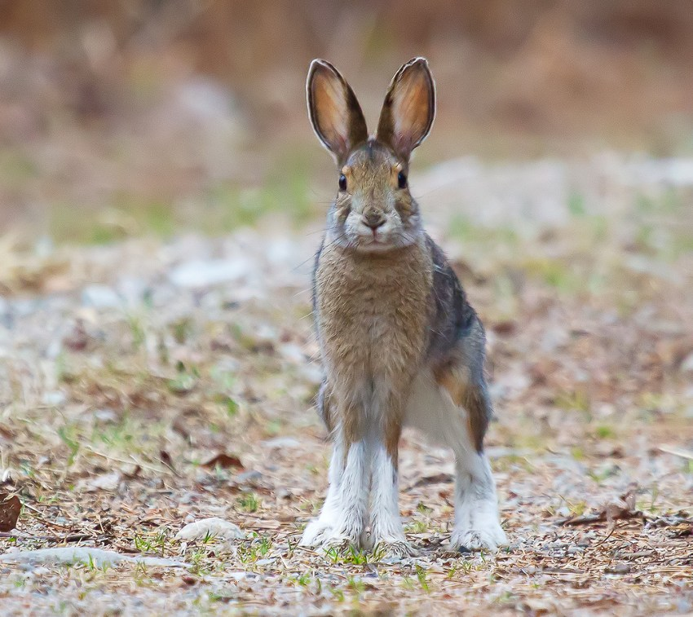
Интересный факт
У зайца большие уши, но совсем не для того чтобы слушать, а для того,чтобы ими….потеть. Сидит в летний зной заяц под кустом, и ему совсем пить не хочется. Лишнее тепло улетучивается через тонкие горячие заячьи уши.

Slide 9
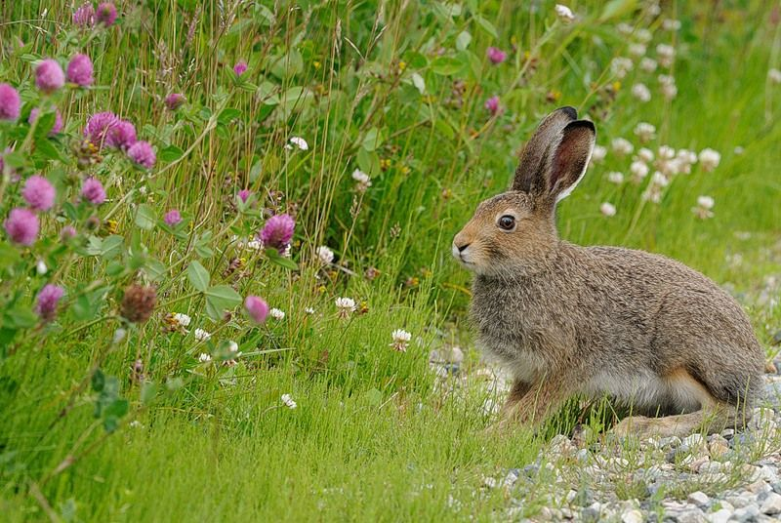
Меры по охране животного мира.
Отслеживание редких и исчезающих видов;
Создание и внедрение экологических программ, направленных на защиту животных от истребления;
Пропаганда экологического мировоззрения;
Установление правил поведения в природе (уборка мусора, меры противопожарной безопасности, запрет на попытки одомашнить детенышей диких видов);
Регулирование экологического законодательства и т.д.

Slide 10
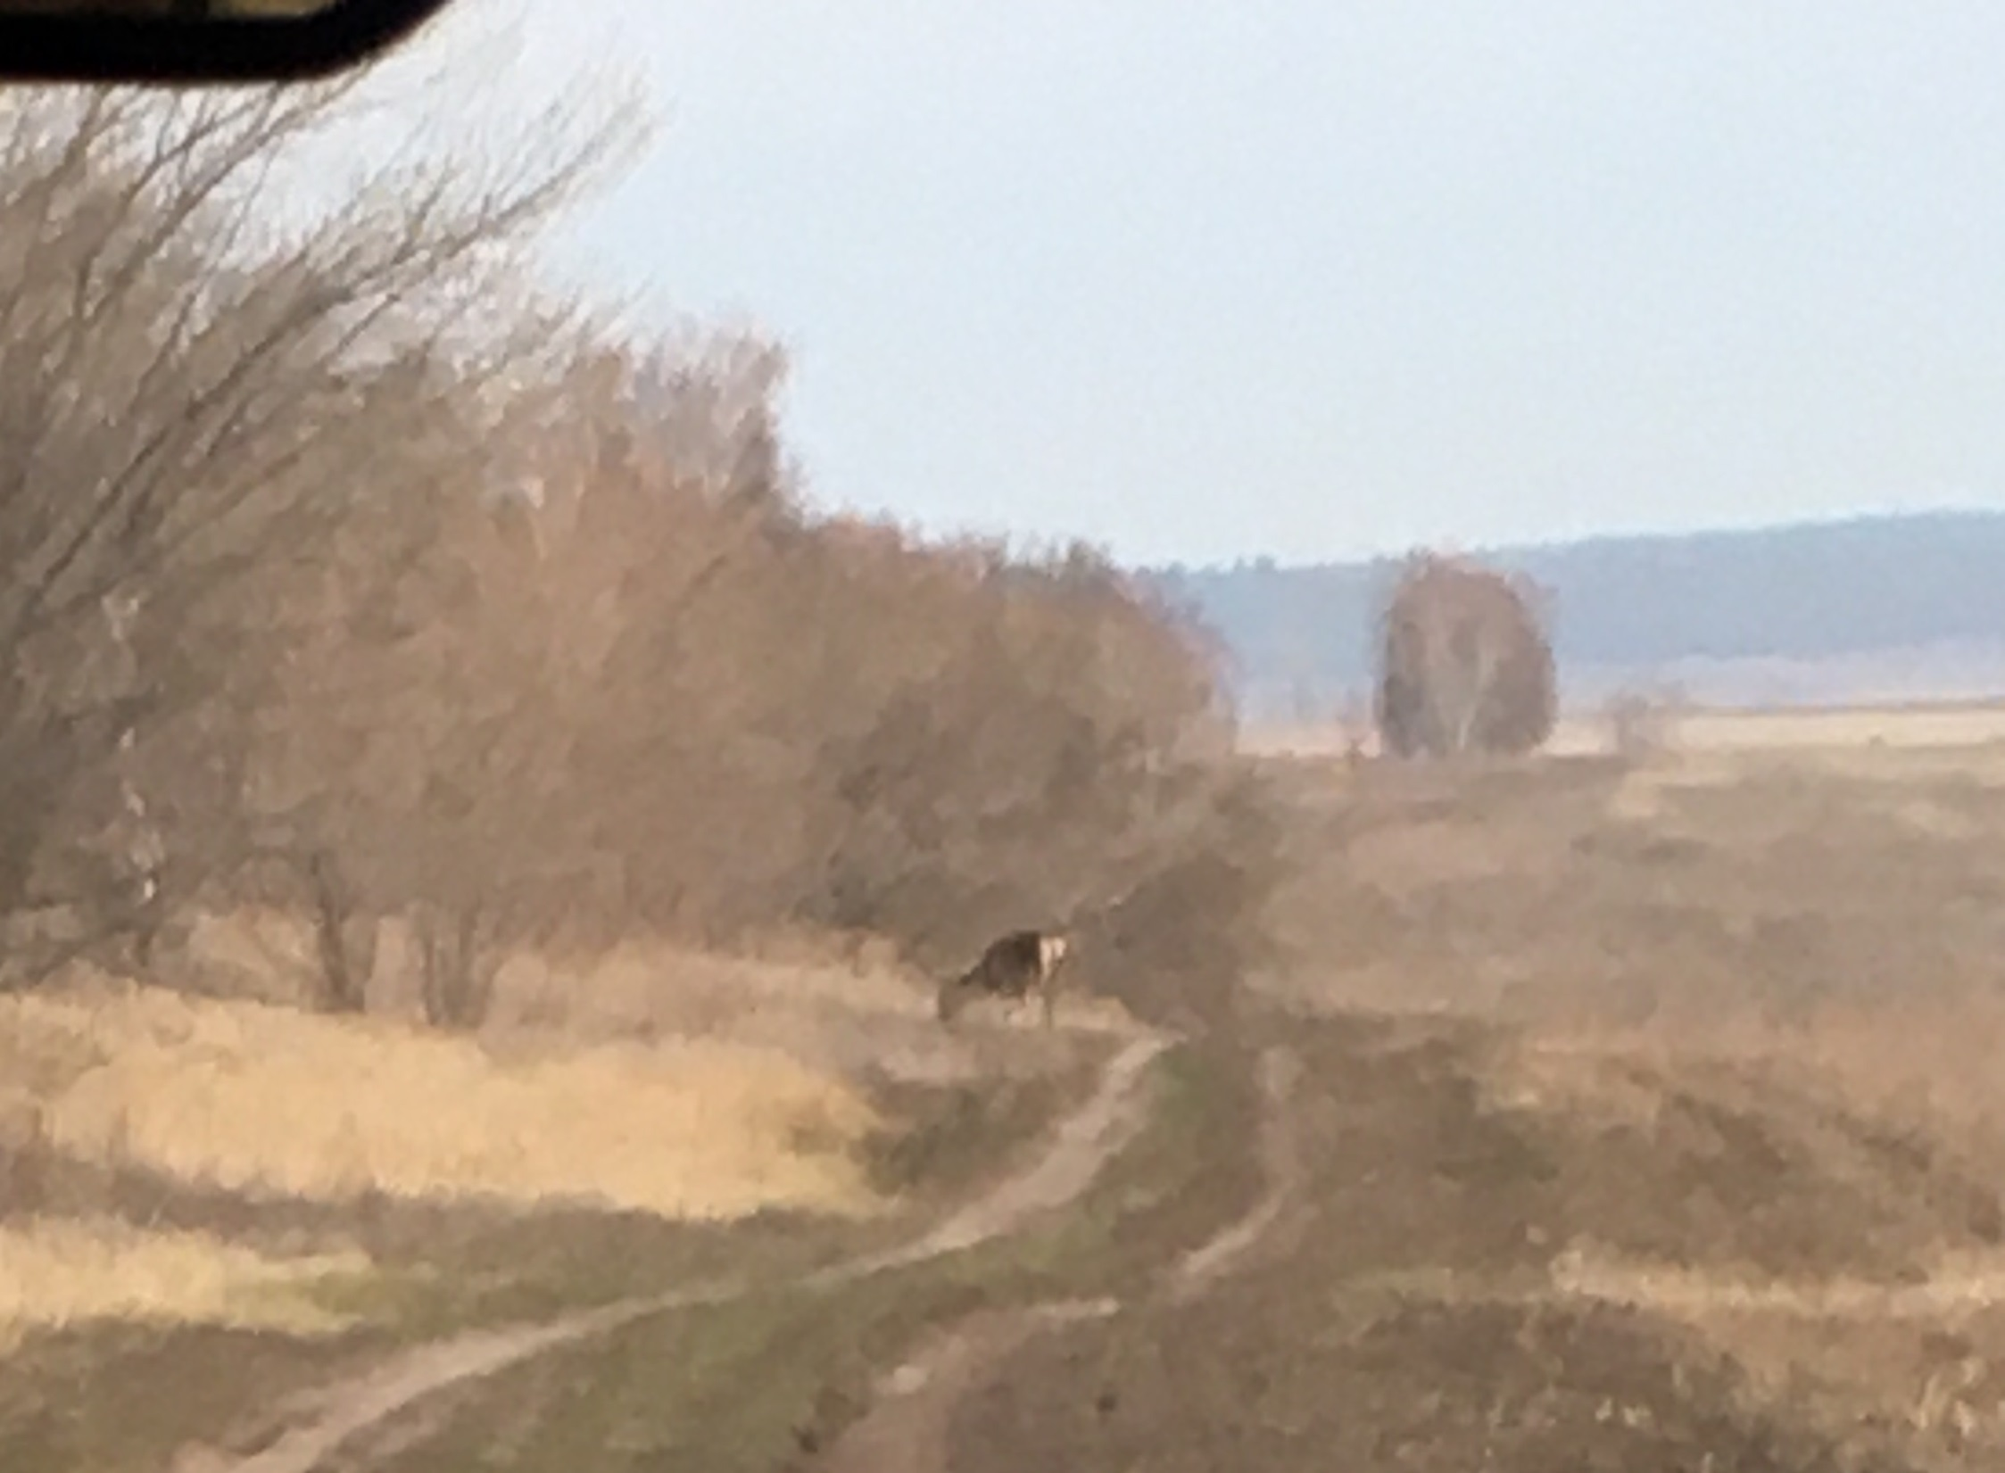
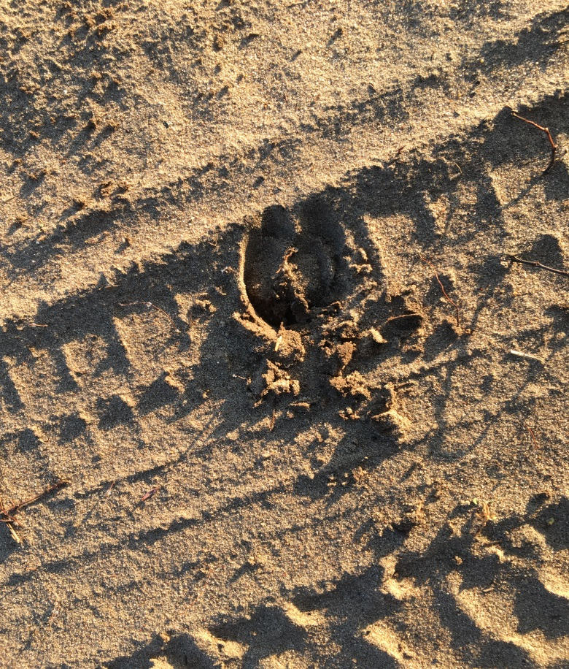
Наши исследования:
Во время прогулки в лесу, мной были обнаружены следы косули, а так ж сами животные:

Slide 11
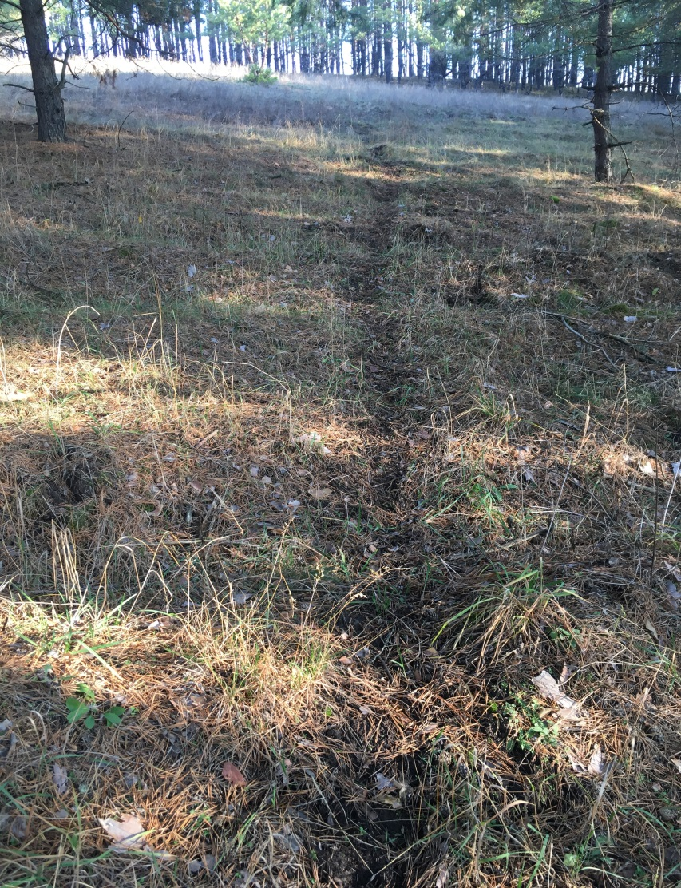
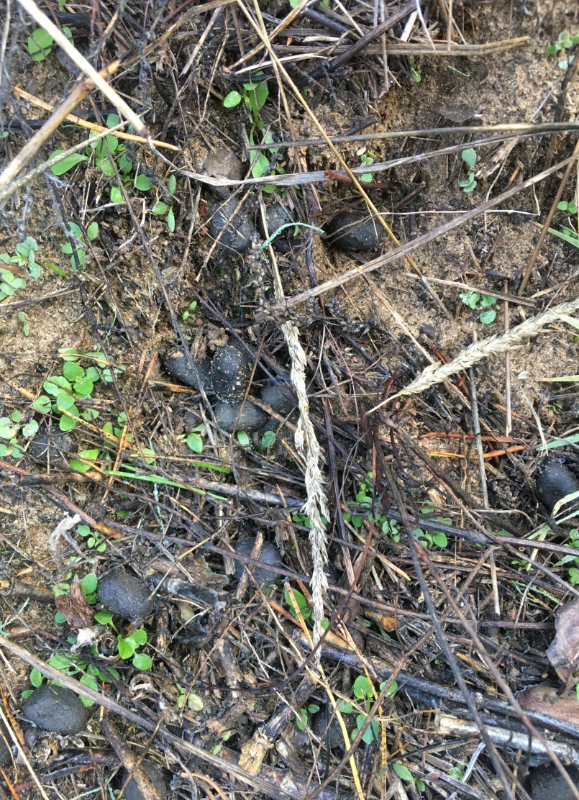
Тропы и остатки жизнедеятельности

Slide 12
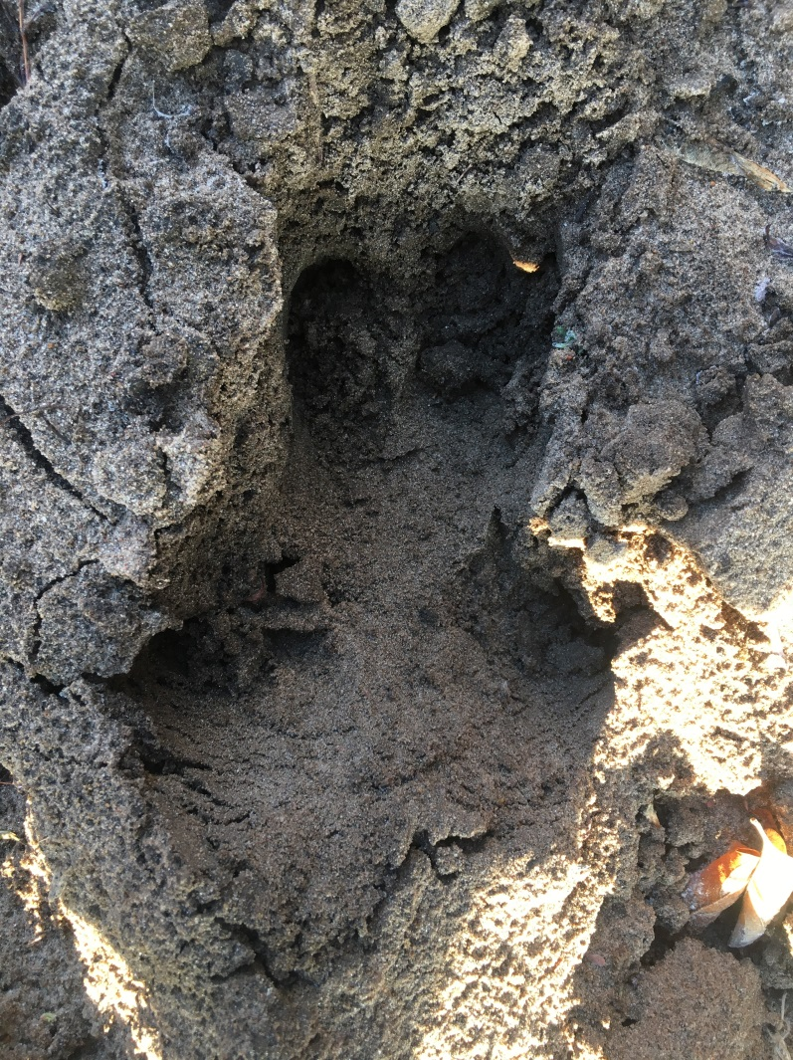
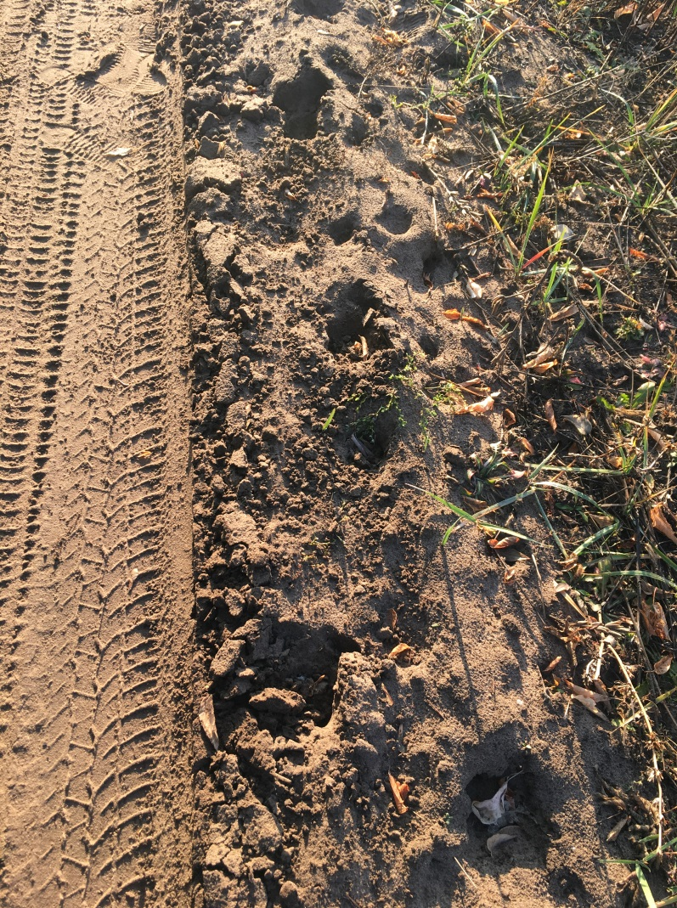
Рядом, на дороге я увидела большой след копыта кабана, который переходил через дорогу, а в метрах 3 далее, целую дорожку из следов, которая вела вдоль дороги

Slide 13
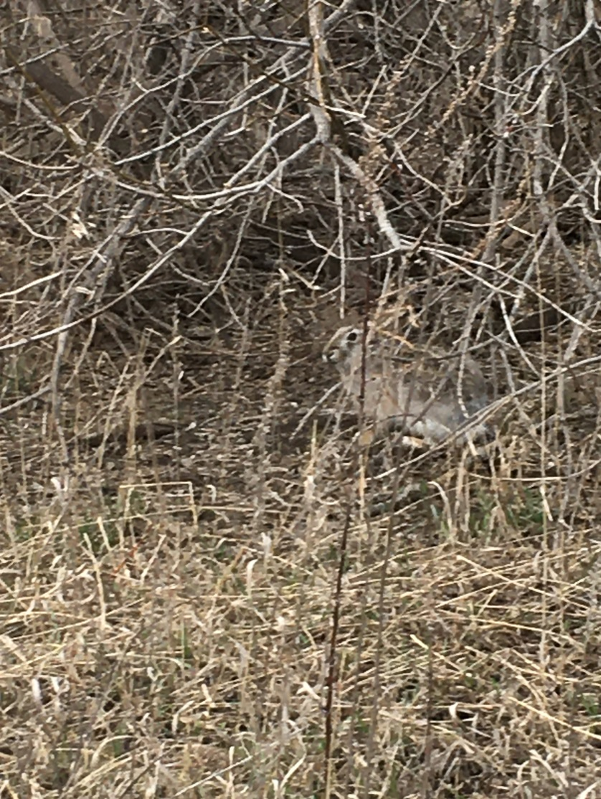
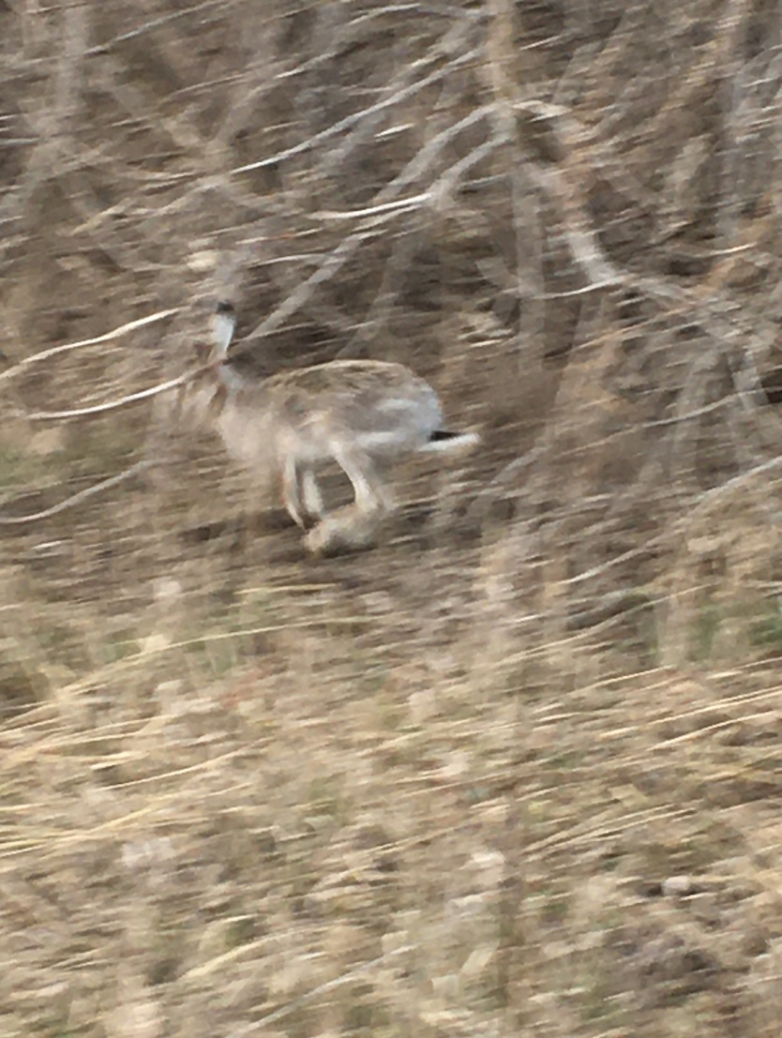
Уже при выезде из леса, мы заметили, что под кустом сидит заяц, который оказался слишком шустрым и быстро скрылся из вида.

Slide 14
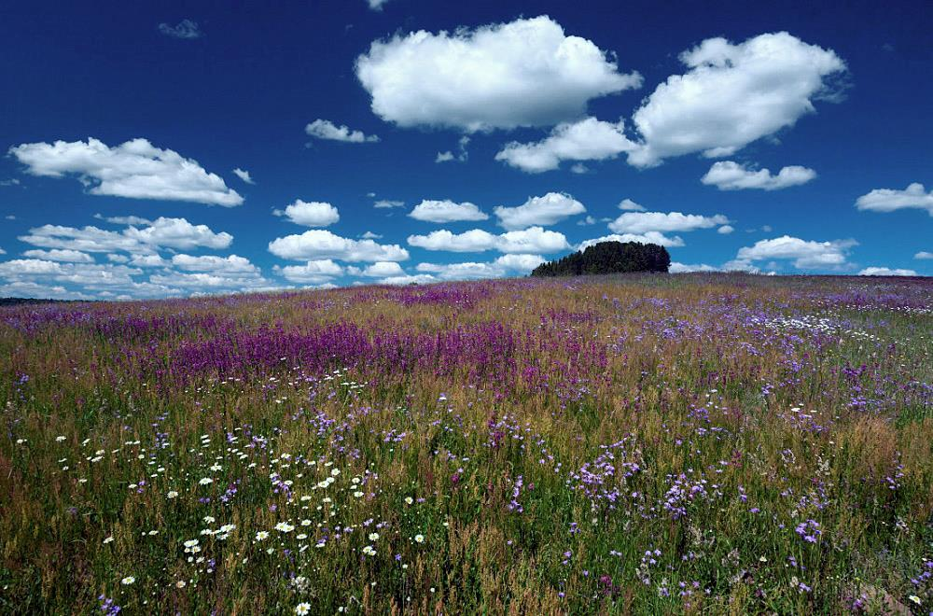
Заключение:
Я восхищаюсь тем, что у нас обитают красивейшие и грациозные животные. Я узнала много интересного из жизни животных, как они питаются, какая у них окраска .
Можно с уверенностью сказать, что в наших лесах обитают кабаны, косули, зайцы.

Slide 15
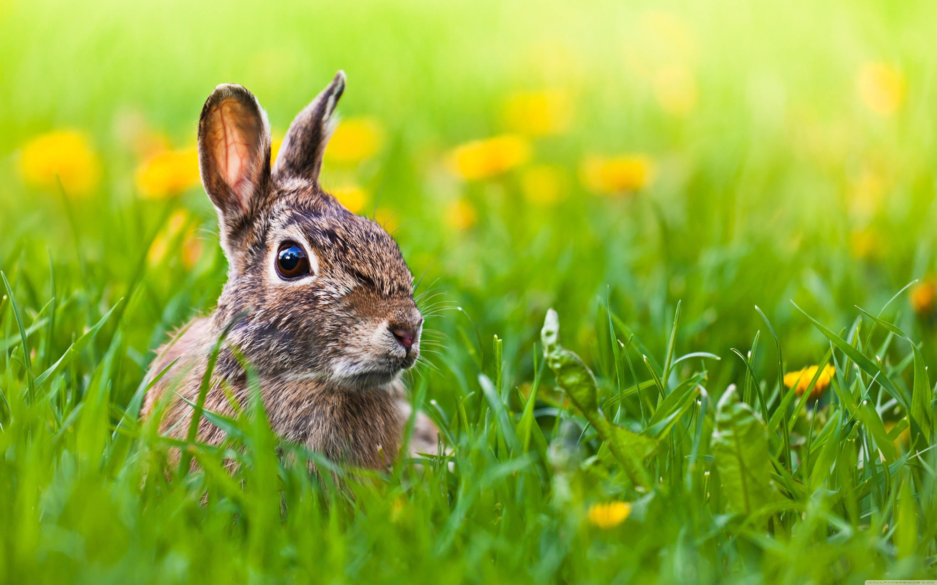
«Чтобы беречь Землю, природу, надо ее полюбить, чтобы полюбить, надо узнать, узнав – невозможно не полюбить». А.Н. Сладков

Slide 16
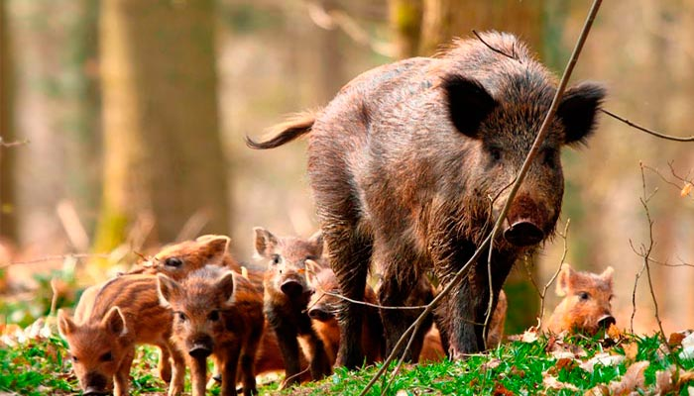
Спасибо за внимание

